Slide 1
ΔΗΜΗΤΡΗΣ ΜΩΡΟΓΙΑΝΝΗΣ
ΤΡΙΩΔΙΟ
.

Slide 2
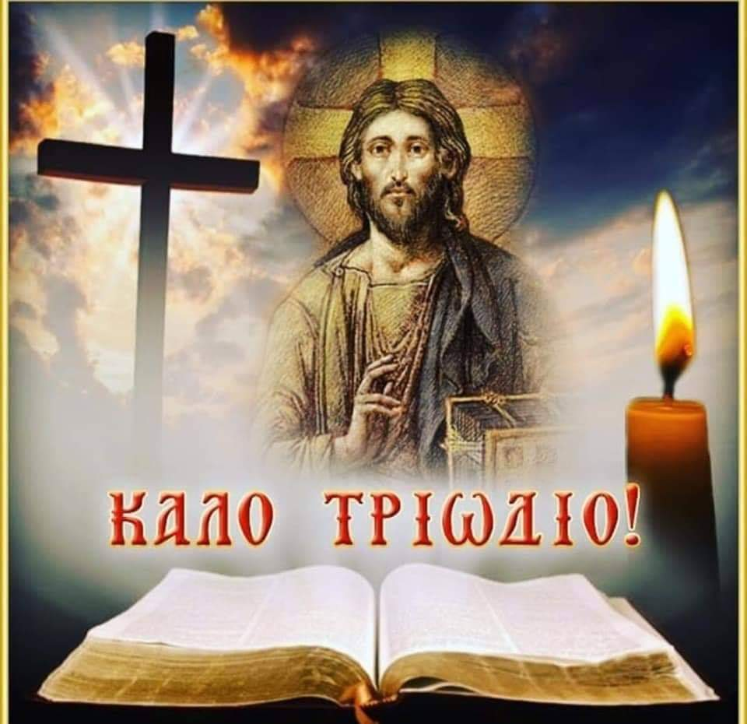
Η περίοδος του Τριωδίου είναι εκκλησιαστική περίοδος 10 εβδομάδων που ξεκινά από την Κυριακή του Τελώνου και Φαρισαίου και φτάνει μέχρι και το Μεγάλο Σάββατο

Slide 3
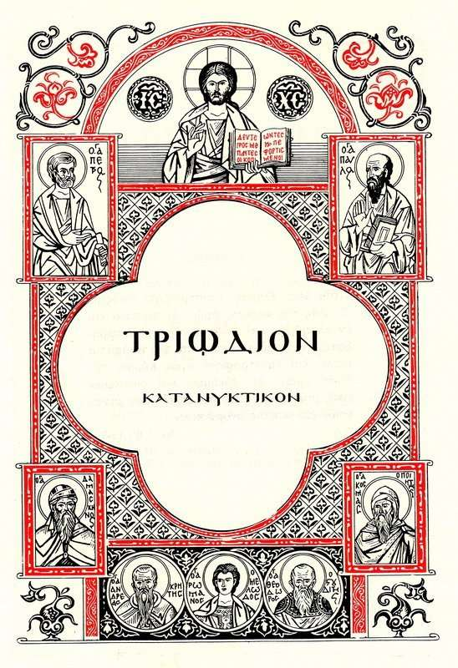
. Μέσα στην περίοδο αυτήν περιλαμβάνεται η Απόκρεω, η Μεγάλη Τεσσαρακοστή και η Μεγάλη Εβδομάδα

Slide 4
ΠΡΩΤΗ ΕΒΔΟΜΑΔΑ
1
Την πρώτη εβδομάδα του Τριωδίου γίνεται «κατάλυσις εις πάντα», δηλαδή τρώγεται ελεύθερα κάθε φαγητό ακόμα και την Τετάρτη και την Παρασκευή. Για τον λόγο αυτόν ονομάζεται «ελεύθερη» ή «απολυτή».

Slide 5
ΔΕΥΤΕΡΗ ΕΒΔΟΜΑΔΑ
2
Τη δεύτερη εβδομάδα γίνεται «κατάλυσις εις πάντα» όλες τις ημέρες εκτός της Τετάρτης και της Παρασκευής. Την Πέμπτη της δεύτερης εβδομάδας στην Ελλάδα υπάρχει το έθιμο της Τσικνοπέμπτης, κατά την οποία καταναλώνονται κρεατικά, δεδομένου ότι μετά από τρεις ημέρες αρχίζει ουσιαστικά η νηστεία. Η εβδομάδα τελειώνει με το Ψυχοσάββατο.

Slide 6
ΤΡΙΤΗ ΕΒΔΟΜΑΔΑ
3
Η τρίτη εβδομάδα είναι αυτή της Τυροφάγου ή Τυρινής, οπότε όλες τις ημέρες γίνεται κατάλυση σε όλα τα γαλακτοκομικά προϊόντα, του αβγού, των ψαριών και φυσικά του ελαιολάδου, απαγορεύεται όμως η κρεοφαγία.

Slide 7
ΤΕΤΑΡΤΗ ΕΒΔΟΜΑΔΑ
4
Από την τέταρτη εβδομάδα, με την Καθαρά Δευτέρα, αρχίζει η Μεγάλη Τεσσαρακοστή με την αυστηρότατη νηστεία της.

Slide 8
ΔΗΜΗΤΡΗΣ ΜΩΡΟΓΙΑΝΝΗΣ
ΤΡΙΩΔΙΟ
ΠΗΓΕΣ
Η ΝΗΣΤΕΙΑ ΤΗΣ ΕΚΚΛΗΣΙΑΣ
WIKIPEDIA
ΠΟΤΕ ΚΑΙ ΠΩΣ ΝΥΣΤΕΥΟΥΜΕ

